Slide 1
Proceso de aduana.
Integrantes: Nicolás casanova, Felipe Salazar
Asignatura: Ingeniería de software
Fecha: 08/04

Slide 2
Estrategia de gestión aplicada
Para abordar este proyecto se aplicará el ciclo de vida del software bajo el modelo de desarrollo en cascada de iteraciones el cual considera las siguientes fases:
-Recole
cción de requerimientos
-Análisis
-Diseño
-Pruebas
-Despliegue
-Mantenimiento
-Implementación:
Desarrollo de módulos independientes:
1-Registro y control de menores.
2-Declaracion de alimentos/mascotas.
3-Admisión temporal de autos.
4-Sistema de informes automáticos
5-Módulo de ayuda guiada.

Slide 3
Estrategia de gestión aplicada
Recolección de requerimientos:
Se recopilaron necesidades explícitas del cliente: reducción de tiempos de espera, automatización de procesos, integración con sistemas extranjeros, confidencialidad de los datos, generación de reportes
Tiempo estimado:
12 meses de desarrollo dividido en 4 fases:
Diseño e infraestructura (2 meses)
Desarrollo backend y frontend (5 meses)
Integraciones y pruebas (3 meses)
Implementación piloto y ajustes (2 meses)
Alcance:
Automatización de trámites para pasajeros y vehículos.
Integración con instituciones (SAG, PDI, Aduanas extranjeras).
Sistema de estadísticas automatizadas.
Interfaz web accesible, multilingüe, adaptable a múltiples dispositivos.
Mejora en tiempos de atención.

Slide 4
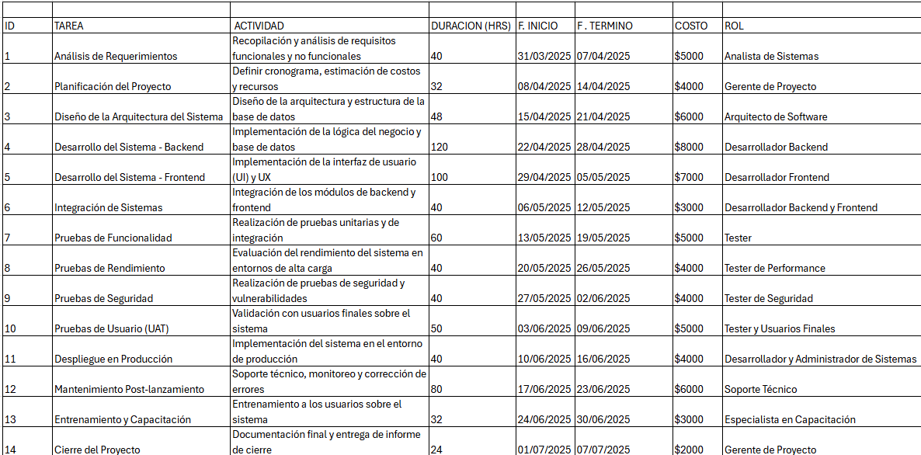

Slide 5
Propuesta de solución
Solución planteada: Gestión Aduanera Terrestre(GAT).
El sistema GAT podrá automatizar los procesos de administrativos de control y declaración, tendrá:
1-Módulo de validación de menores.
2-declaración de alimentos, mascotas y vehículos.
3-gestión de usuarios
4-Integración binacional (Chile-Argentina).
5-Panel de control de fiscalización (para SAG y PDI).
6-Reportes automáticos.
7-Dashboard para estadísticas en tiempo real.

Slide 6
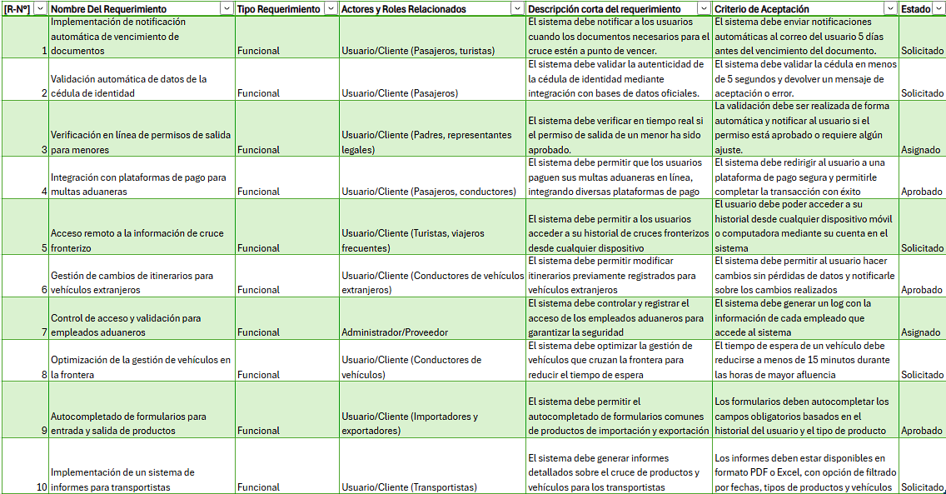
Requisitos funcionales.

Slide 7
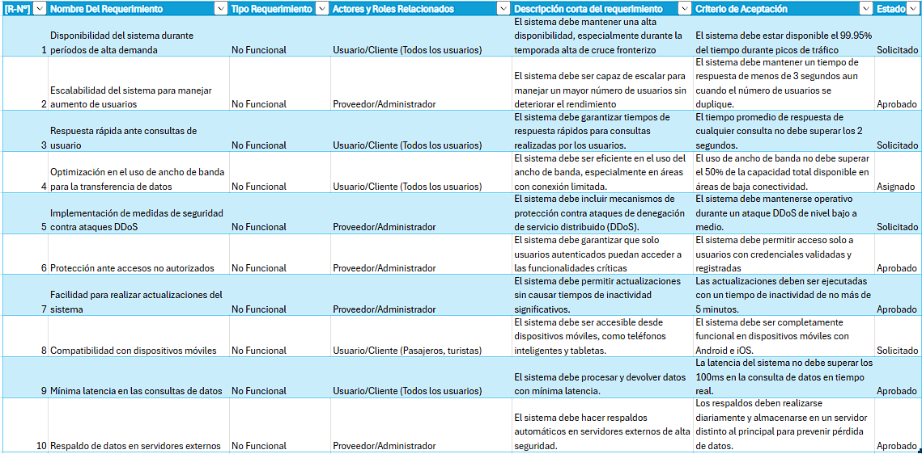
Requisitos No Funcionales.

Slide 8
Acciones y mejoras.
Acciones de mejora:
-Capacitación a funcionarios y usuarios
.
-Monitoreo continuo de rendimiento.
-Protocolo de mantenimiento preventivo.
-Feedback directo en el sistema.
-Auditoría de accesos y trazabilidad.
Beneficios:
-Reduce errores humanos y tiempos de atención.
-Permite tomar decisiones anticipadas ante posibles fallas.
-Minimiza tiempos de inactividad y fallas operativas.
-Mejora la experiencia del usuario con actualizaciones constantes.
-Refuerza seguridad y responsabilidad en la gestión.

Slide 9
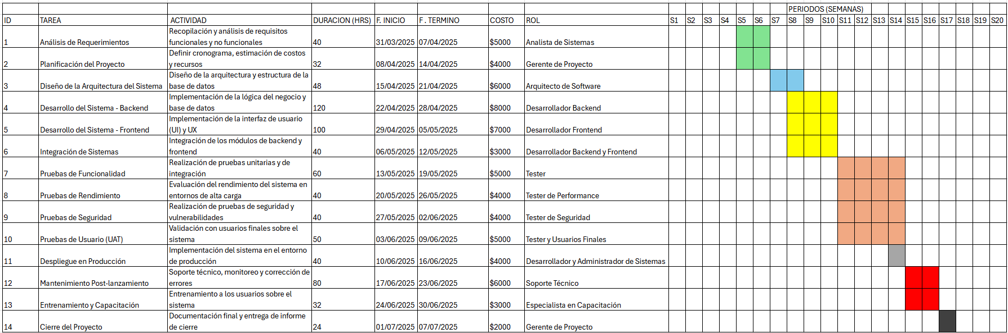
Carta gantt.

